Slide 1
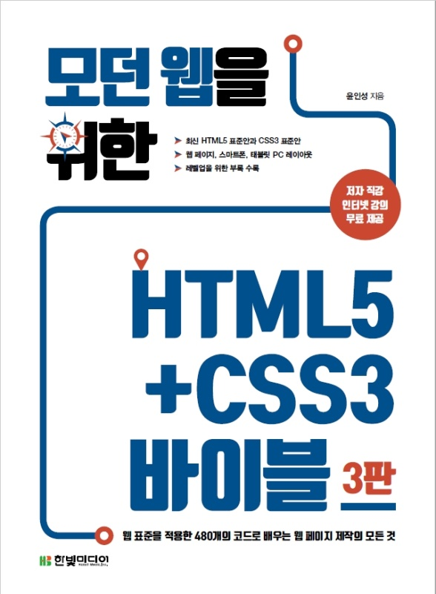
모던웹을 위한 HTML5+CSS3 바이블
CHAPTER 12: 그리드 시스템
ㅇㅇ대학교 ㅇㅇ학과
홍길동

Slide 2
시작하기전에
소스코드
http://www.hanbit.co.kr/src/10158

Slide 3
이 책의 학습 목표
CHAPTER 01: HTML5의 역사와 Visual Studio Code 설치하기
CHAPTER 02: 사용자에게 보이는 뷰를 만드는 HTML 태그
CHAPTER 03: HTML 문서 내부의 특정 요소를 선택할 때 사용하는 선택자에 관하여
CHAPTER 04: HTML 요소에 스타일을 적용하는 방법
CHAPTER 05: 레이아웃을 만드는 방법
CHAPTER 06: HTML5를 사용해 모바일 페이지를 만드는 방법
CHAPTER 07: 태블릿 PC를 위한, 동적 너비를 가지는 레이아웃 구성 방법
CHAPTER 08: 간단한 소셜커머스의 메인 페이지를 만들어보기
CHAPTER 09: 변형과 애니메이션에 관한 CSS3 고급 내용 살펴보기
CHAPTER 10: CSS3 변환(transform)으로 3D 구현하기
CHAPTER 11: @로 시작하는 코드, 규칙(@-rule)이 사용되는 반응형 웹
CHAPTER 12: 그리드 시스템과 관련된 플러그인 살펴보기

Slide 4
Contents
CHAPTER 12 그리드 시스템
12.1 정적 그리드 시스템
12.2 동적 그리드 시스템
12.3 반응형 그리드 시스템
12.4 CSS3 그리드 레이아웃 그리드 나누기 셀 배치하기 문자열로 배치하기

Slide 5
CHAPTER 12 그리드 시스템
그리드 시스템과 관련된 플러그인 살펴보기

Slide 6
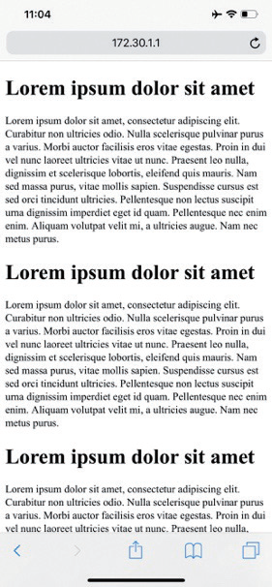
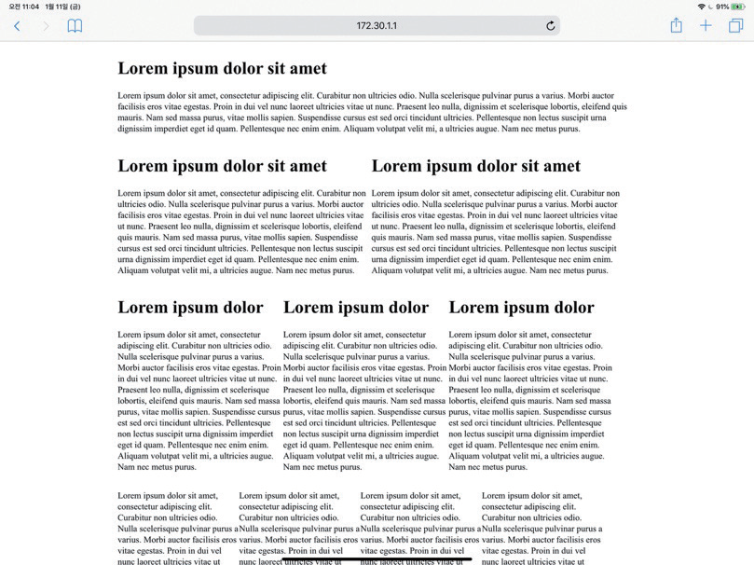
이 장에서 만들 예제
반응형 그리드 시스템

Slide 7
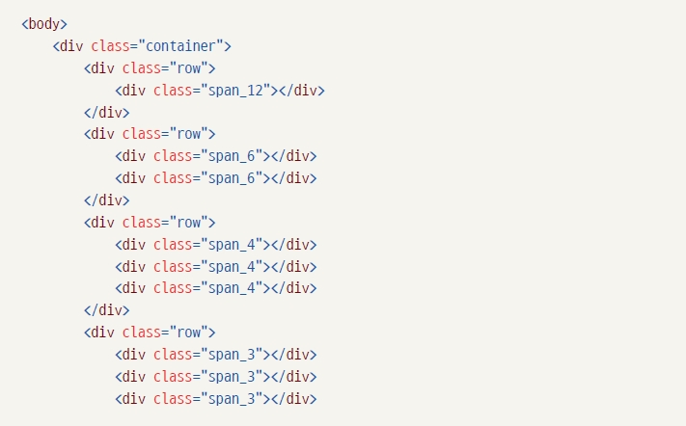
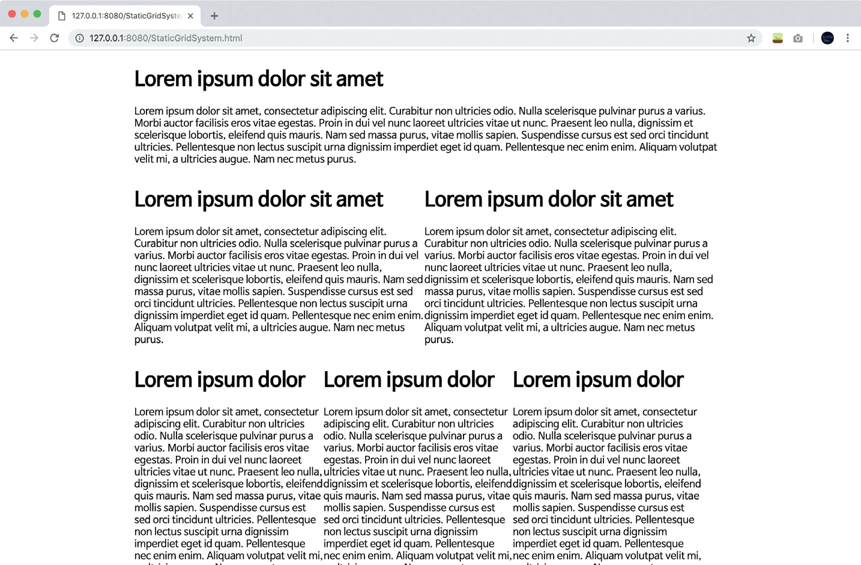
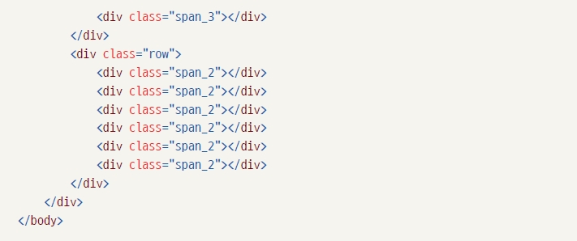
12.1 정적 그리드 시스템
Less 스타일시트 형태로 제작: 원하는 너비의 그리드 시스템 제작이 용이해짐

Slide 8
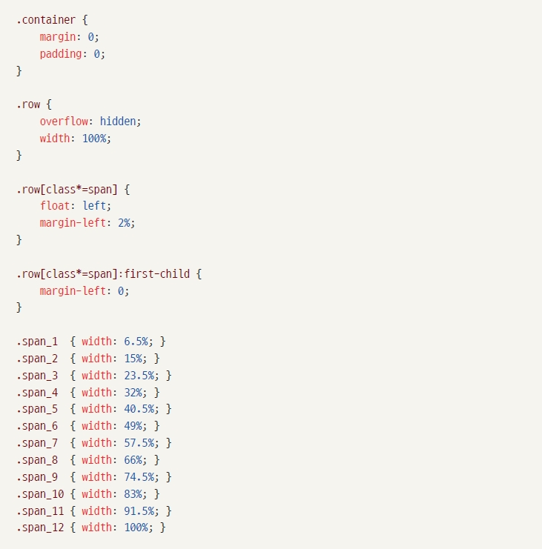
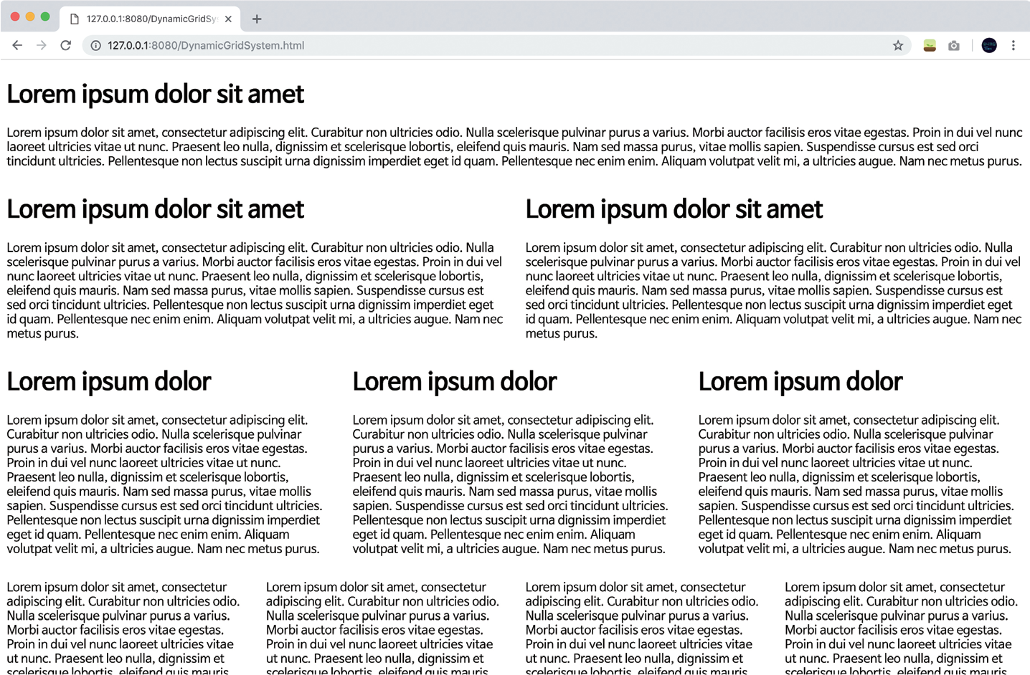
12.2 동적 그리드 시스템
온라인 Less 컴파일러(http://winless.org/online-less-compiler) 사용
Less 스타일시트를 사용한 동적 그리드 시스템 작성

Slide 9
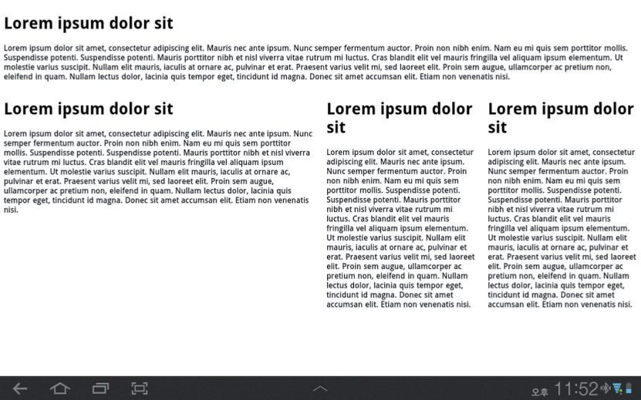
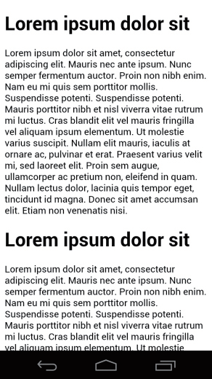
12.3 반응형 그리드 시스템
반응형 그리드 시스템 실행 결과
모니터 화면이 너무 크거나 스마트폰처럼 화면이 너무 작은 경우 웹 페이지 구현에 문제가 발생
스마트폰에서는 그리드를 대부분 해제하며, 해상도가 높은 모니터에서 동적 그리드 시스템을 사용하면 사용자의 시선이 분산됨
일반적으로 반응형 그리드 시스템을 구성: 자세한 내용은 교재 확인

Slide 10
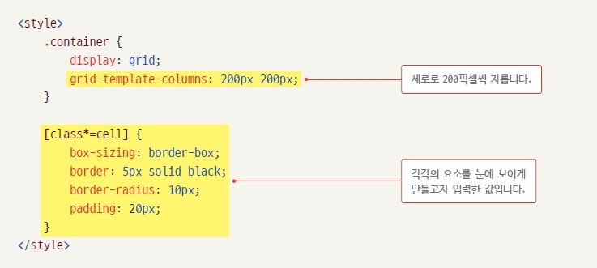
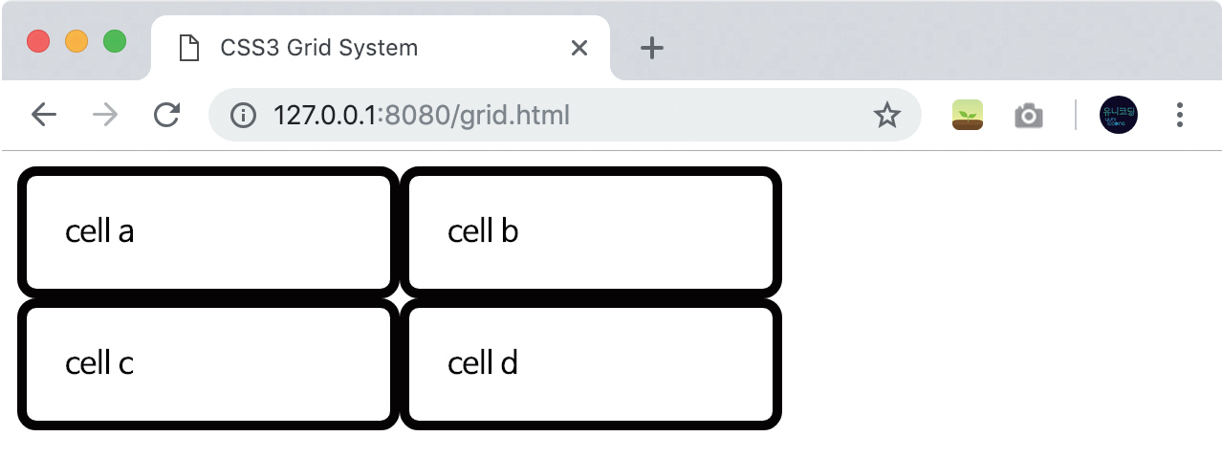
12.4 CSS3 그리드 레이아웃
float 속성: 문서 내부에서 이미지 등을 띄워 출력하기 위해 만들어진 속성
레이아웃 구성을 위해 만들어진 속성이 아니어서 이용에 곤란함이 있음
CSS3에서는 레이아웃을 구성할 때 사용할 수 있는 전용 속성 추가: Flex 속성과 Grid 속성
ColumnWidth를 grid-template-columns 속성으로 지정

Slide 11
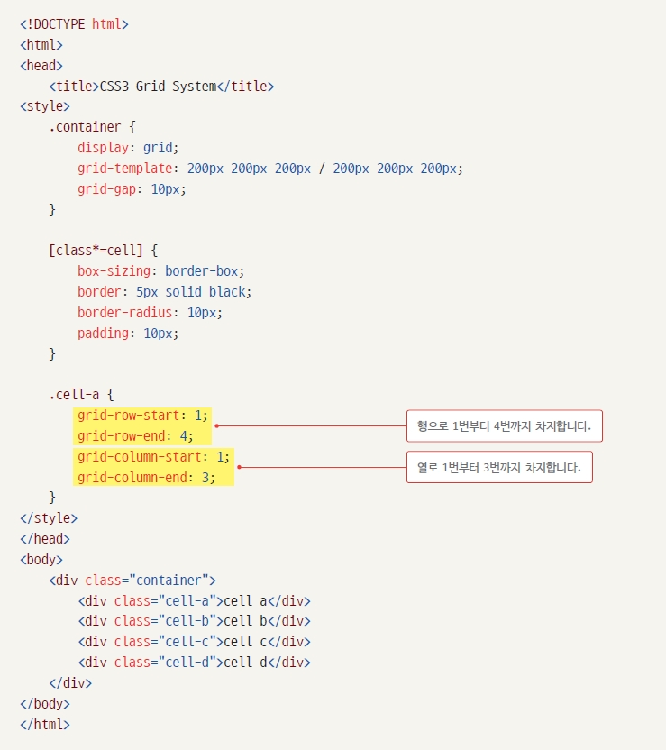
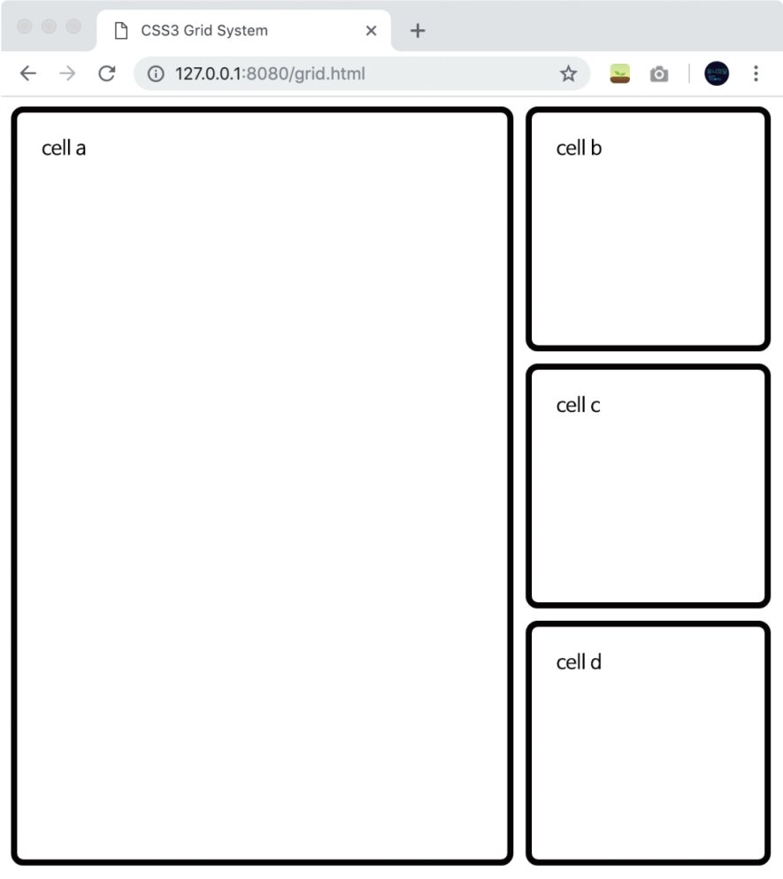
12.4 CSS3 그리드 레이아웃 / 셀 배치하기
grid-column-start, grid-column-end 속성: 행에서 어디부터 어디까지 차지하게 할 것인가 지정하는 속성
grid-row-start, grid-row-end 속성: 열에서 어디부터 어디까지 차지하게 할 것인가 지정하는 속성

Slide 12
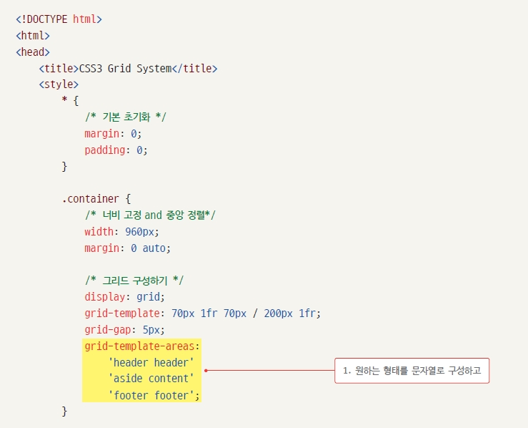
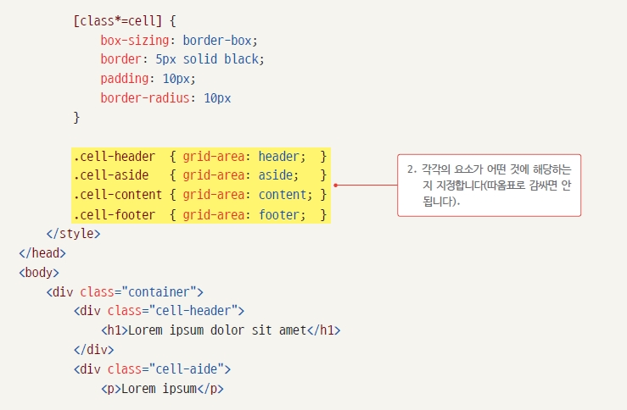
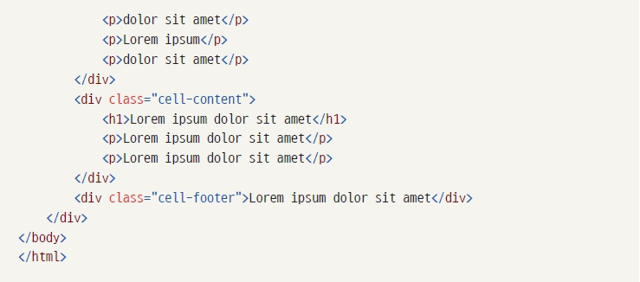
12.4 CSS3 그리드 레이아웃 / 문자열로 배치하기
(1)
(2)
(3)

